Slide 1
js前端框架应用
——实验1
信息技术学院
许跃颖

Slide 2
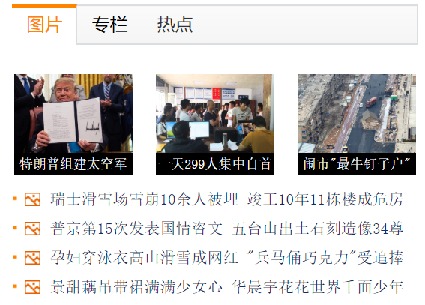
DOM实验
设计一个新闻列表选项卡，要求如下：
  1.点击不同的选项卡时，下方能够切换显示对应的内容；
  2.要求使用DOM动态添加及删除

Slide 3
DOM实验
设计一个图片广告位，默认只有一个图片，图片下方有不同按钮，点击按钮能够更换广告图片，每个图片对应要跳转的链接不同。

